Slide 1
2020数据结构大作业答辩
P7：科学文献管理系统
汇报人：欧幸绮 时间：2020年5月31日
F5聚团分析部分
GUI部分

Slide 2
1.
F5聚团分析
目 录
Contents
2.
GUI&演示
3.
Q&A

Slide 3
F5聚团分析
1
功能要求
FUNCTIONAL REQUIREMENTS
朴素算法实现
ALGORITHM IMPLEMENTATION 1
问题分析
PROBLEM ANALYSIS
近似算法实现
ALGORITHM IMPLEMENTATION 2

Slide 4
F5聚团分析
功能要求
统计整个图中各阶完全子图的个数。
完全子图：该子图的任意顶点都和该子图的其他顶点有连边
阶数：该完全子图的顶点个数
作者之间的合作关系可以看成是一个图，每个作者对应一个顶点，任两个作者之间如果存在合作关系，则在两个顶点之间建立连边。这个图中的每一个完全子图我们称为一个聚团。

Slide 5
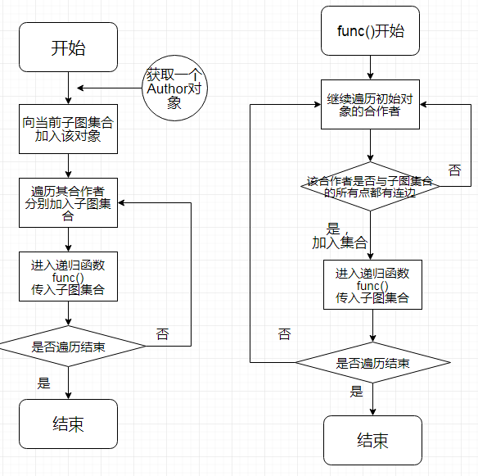
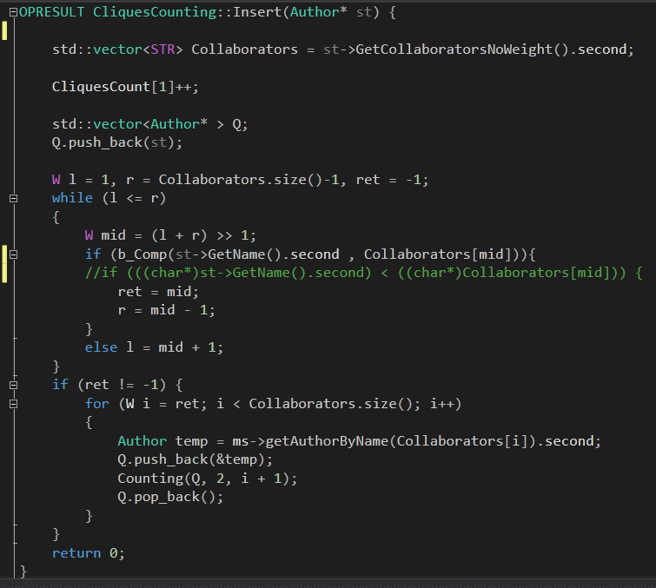
F5聚团分析
朴素算法的实现
仅针对该问题，无视数据集规模大小
深搜回溯+优化
优化：将无向图转化为有向图，降低遍历规模，保证答案不会计算多次。
特点：确切求出每个完全子图以统计各阶完全子图的个数；效率较低。
e.g.有20个合作者的Author对象需要2~3小时才能遍历完它存在的所有完全子图。

Slide 6
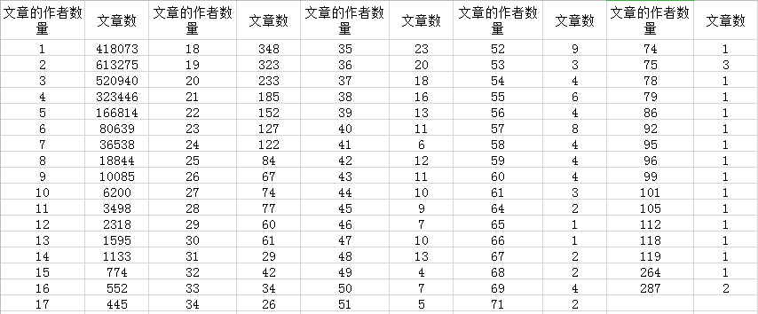
F5聚团分析
问题分析
对数据集分析：
220W左右文章数量
158W左右作者数量
文章的作者数量最多为287个。
依题，对于一篇文章而言，其作者之间均能构成一个完全子图。

Slide 7
F5聚团分析
问题分析
仅考虑一篇文章，若其有X个作者，则这X个作者直接都有合作关系。那么就是说他们最多可以构成X阶的完全子图。
设F(i)表示这篇文章能构成的i阶子图的数量。
易得，
即从这X个作者中任选i个都能构成一个i阶完全子图。
文章的作者数量最多为287个，计算结果将十分庞大。
DFS+优化

Slide 8
F5聚团分析
问题分析
NP完全问题——集团问题
就算该问题简化为在任意图中求最大完全子图的阶数，目前最快的算法也需要O(1.1888^{n})。 参考数值：1.1888²⁰⁰≈1051378963754707
显然，无法在有限的时间内实现。
考虑求近似解。
即仅考虑只在一篇文章中产生的完全子图。
忽略不同文章相同的作者集所产生的重复、多文章交集的作者集所构成完全子图的遗漏

Slide 9
F5聚团分析
问题分析
不同文章相同的作者集所产生的重复在低阶完全子图中对结果的影响较大
多文章交集的作者集所构成完全子图的遗漏在构成的完全子图足够多的数目基础上所产生的遗漏可以忽略。
作者数在4个以内的文章占了全部文章的85%
4阶以上的完全子图的数量在仅考虑完全子图都在同一篇文章的条件下求得。
4阶以下的完全子图数量通过朴素的深搜算法求得。

Slide 10
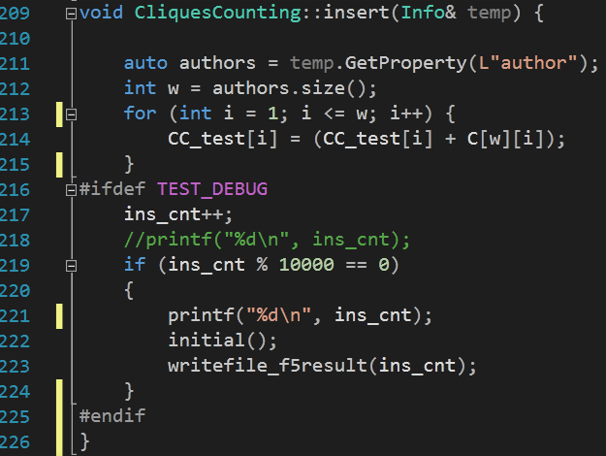
F5聚团分析
近似算法的实现
仅考虑只在一篇文章中产生的完全子图。
预处理组合数+大数加法
直接获取XMLhelper解析的Info对象进行求解
特点：结果不准确；效率较高，得出各阶完全子图的个数仅需20分钟。

Slide 11
GUI&演示
2

Slide 12
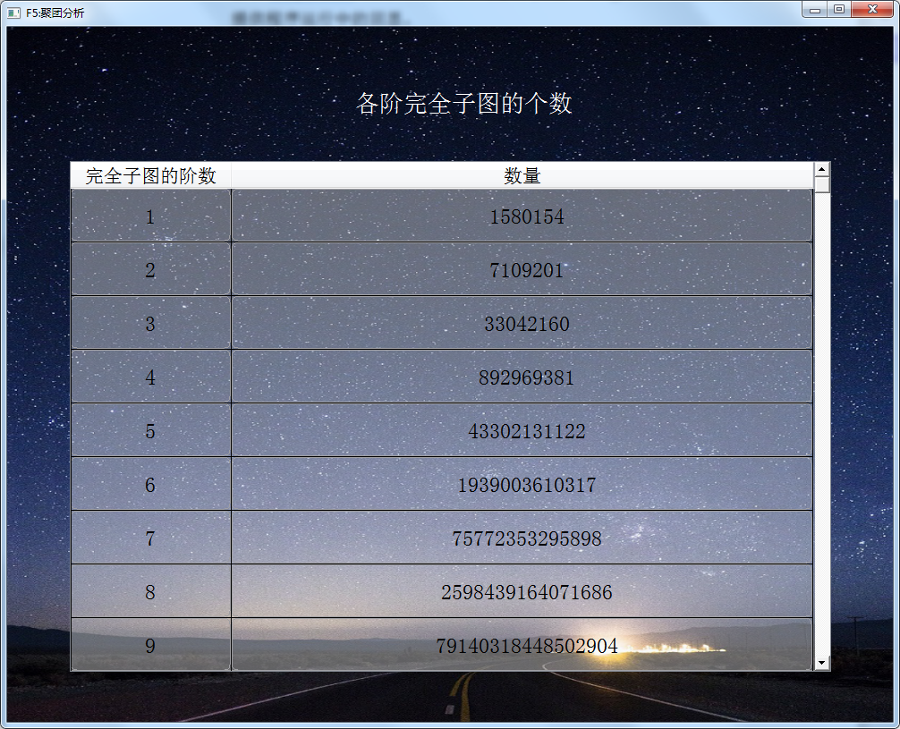
F5 GUI部分
实现
tableview展示数据
隐藏行号
对超出表格的数据添加换行分割

Slide 13
Q&A
3

Slide 14
THANKS
延时符

